Slide 1



Niveau
المقاعد
محدودة
4
Programme de remédiation intensive
- Français -
Palier: 4
Parcours
1
Séance : 3
Version expérimentale pour les Ecoles Pionnières.
Non définitive. En cours d’amélioration.

Slide 2


Pour l’enseignant – A ne pas lire aux élèves
Recommandations générales pour les enseignant(e)s
. 1. Se préparer : lire attentivement l’ensemble des diapositives en amont afin de s’en imprégner et élaborer la carte mentale de la leçon et anticiper les enchaînements.
2. Couvrir le contenu de la leçon avec une vérification permanente de la compréhension : ne pas sauter de diapositives et vérifier la compréhension; en maintenant un rythme soutenu sans temps mort;
3.Rester fidèle au scénario pédagogique : suivre les consignes du ruban didactique activement, sans se limiter à une lecture passive.
4.Expliquer les consignes: s’assurer que tous les élèves comprennent les consignes des activités, en les invitant à les reformuler ou à les réexpliquer, si besoin, dans leur langue maternelle.
5.Donner un feed back riche et systématique : solliciter la participation du maximum d’ élèves en les questionnant et en corrigeant les erreurs.
6.Adopter une posture dynamique : circuler dans la classe, capter l’attention par des explications, et au besoin , illustrer par des exemples;

Slide 3


À la fin de la séance d’aujourd’hui, au moins 80% des élèves doivent être capables de :
Comprendre et produire les mots du vocabulaire:
Nez-poulet –fermier –déjeuner – bonnet – nager-pompier-clé
Identifier, nommer, lire et écrire des mots avec les graphèmes complexes: é-er-ez-et-ier

Slide 4









Pour l’enseignant ( e )
Matériel technique
PC + PPT
Pointeur
Projection ajustée
Matériel didactique
Ardoise
Cahier
Livret

Slide 5








Pictogrammes pour la gestion de la séance.
Pour l’enseignant ( e )
.
Modelage.
Les élèves écoutent.
Questions directes.
L’enseignant( e) désigne des élèves
Répétition chorale.
Toute la classe
participe.
Observation.
Les élèves observent
Passage au tableau.
Un élève réalise la tâche.
Travail en binôme.
Les élèves travaillent à deux .
Pratique autonome.
L’enseignant(e) circule entre les rangs.
Devoir à la maison.
Les élèves recopient leurs devoirs

Slide 6


Plan de la séance 1
1. Rituel : dictée flash
2.Vocabulaire
Nez-poulet –fermier –déjeuner – bonnet – nager-pompier-clé
3.Lecture: des mots avec les graphèmes complexes: é-er-ez-et-ier
4.Écriture: des mots avec les graphèmes complexes: é-er-ez-et-ier
5.Pratique autonome
6.Jeu
10 min
20 min
40 min
20 min
20 min
10 min

Slide 7


1. Rituel
2. Vocabulaire
3. Lecture
4.Ecriture
5.Pratique autonome
6.Jeu
Bonjour ! Nous allons commencer la séance du français.

Slide 8


1. Rituel
2. Vocabulaire
3. Lecture
4.Ecriture
5.Pratique autonome
6.Jeu
Prenez vos ardoises et vos livrets du français
Ardoise
Cahier
Livret

Slide 9
Rituel
Dictée flash
الإعداد المادي للأستاذ

Slide 10


1. Rituel
2. Vocabulaire
3. Lecture
4.Ecriture
5.Pratique autonome
6.Jeu
Je vais vous dicter quelques mots.
Ecoutez bien , soyez attentifs.
        Photo – pluie -ligne

Slide 11
1. Rituel
2. Vocabulaire
3. Lecture
4.Ecriture
5.Pratique autonome
6.Jeu
  Prenez vos ardoises.

Slide 12
1. Rituel
2. Vocabulaire
3. Lecture
4.Ecriture
5.Pratique autonome
6.Jeu
  « photo » , - lisons ensemble « photo ».
  Qui veut lire « photo » ?.
photo

Slide 13
1. Rituel
2. Vocabulaire
3. Lecture
4.Ecriture
5.Pratique autonome
6.Jeu
  Ecrivez le mot sur vos ardoises.

Slide 14
1. Rituel
2. Vocabulaire
3. Lecture
4.Ecriture
5.Pratique autonome
6.Jeu
  Levez les ardoises .Corrigez .
photo

Slide 15
1. Rituel
2. Vocabulaire
3. Lecture
4.Ecriture
5.Pratique autonome
6.Jeu
  « pluie » Lisons ensemble «pluie ».
  Qui veut lire ?
pluie

Slide 16
1. Rituel
2. Vocabulaire
3. Lecture
4.Ecriture
5.Pratique autonome
6.Jeu
  Ecrivez le mot sur vos ardoises.

Slide 17
1. Rituel
2. Vocabulaire
3. Lecture
4.Ecriture
5.Pratique autonome
6.Jeu
  Levez les ardoises .Corrigez .
pluie

Slide 18
1. Rituel
2. Vocabulaire
3. Lecture
4.Ecriture
5.Pratique autonome
6.Jeu
  « ligne» Lisons ensemble «ligne». Qui veut lire ?
ligne

Slide 19
1. Rituel
2. Vocabulaire
3. Lecture
4.Ecriture
5.Pratique autonome
6.Jeu
  Ecrivez le mot sur vos ardoises.

Slide 20
1. Rituel
2. Vocabulaire
3. Lecture
4.Ecriture
5.Pratique autonome
6.Jeu
  Levez vos ardoises . Corrigez .
ligne

Slide 21
Vocabulaire
Nez -poulet - fermier - déjeuner - bonnet - nager-pompier-clé
الإعداد المادي للأستاذ

Slide 22
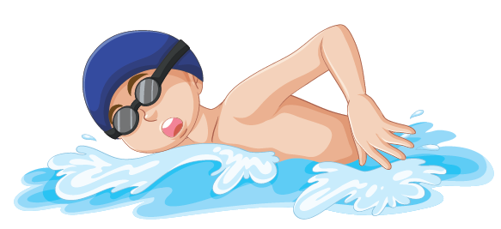
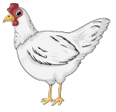
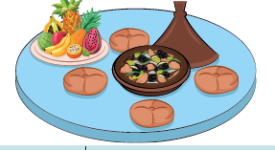
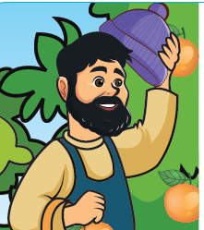
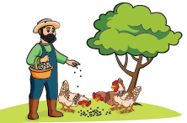

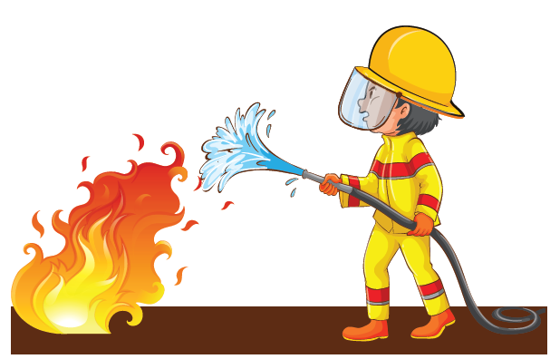

1. Rituel
2. Vocabulaire
3. Lecture
4.Ecriture
5.Pratique autonome
6.Jeu
Nous allons apprendre de nouveaux mots en français.

Slide 23
1. Rituel
2. Vocabulaire
3. Lecture
4.Ecriture
5.Pratique autonome
6.Jeu
Le garçon nager, nager. Comment vous dites nager dans votre langue?

Slide 24
1. Rituel
2. Vocabulaire
3. Lecture
4.Ecriture
5.Pratique autonome
6.Jeu
Nager . Répétons ensemble “ nager ” .
Qui veut répéter “ nager ”?
nager

Slide 25
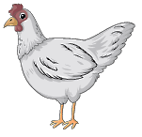
1. Rituel
2. Vocabulaire
3. Lecture
4.Ecriture
5.Pratique autonome
6.Jeu
C’est un poulet . Comment vous dites poulet dans votre langue?

Slide 26
1. Rituel
2. Vocabulaire
3. Lecture
4.Ecriture
5.Pratique autonome
6.Jeu
Un poulet , poulet . Répétons ensemble “un poulet” .
Qui veut répéter ” un poulet ”?
un poulet

Slide 27
1. Rituel
2. Vocabulaire
3. Lecture
4.Ecriture
5.Pratique autonome
6.Jeu
C’est un fermier . Comment vous dites fermier dans votre langue?

Slide 28
1. Rituel
2. Vocabulaire
3. Lecture
4.Ecriture
5.Pratique autonome
6.Jeu
Un fermier, le fermier . Répétons ensemble “un fermier ” .
Qui veut répéter ” un fermier ” ?
un fermier

Slide 29
1. Rituel
2. Vocabulaire
3. Lecture
4.Ecriture
5.Pratique autonome
6.Jeu
Le fermier nourrit les poulets. Répétons ensemble “Le fermier nourrit les poulets.” .
Qui veut répéter la phrase ?
Le fermier nourrit les poulets.

Slide 30
1. Rituel
2. Vocabulaire
3. Lecture
4.Ecriture
5.Pratique autonome
6.Jeu
Qui veut dire les mots?
L’enseignant (e) désigne trois élèves. Il pointe les images en changeant l’ordre à chaque fois.

Slide 31

1. Rituel
2. Vocabulaire
3. Lecture
4.Ecriture
5.Pratique autonome
6.Jeu
C’est un bonnet .Comment vous dites bonnet dans votre langue?

Slide 32
1. Rituel
2. Vocabulaire
3. Lecture
4.Ecriture
5.Pratique autonome
6.Jeu
  Un bonnet ,le bonnet . Répétons ensemble “un bonnet ”
Répétition en chorale, puis individuelle .
un bonnet

Slide 33
1. Rituel
2. Vocabulaire
3. Lecture
4.Ecriture
5.Pratique autonome
6.Jeu
Le fermier met un bonnet . Répétons ensemble “Le fermier met un bonnet .” .
Qui veut répéter la phrase?
Le fermier met un bonnet .

Slide 34
1. Rituel
2. Vocabulaire
3. Lecture
4.Ecriture
5.Pratique autonome
6.Jeu
C’est un déjeuner . Comment vous dites déjeuner dans votre langue?

Slide 35
1. Rituel
2. Vocabulaire
3. Lecture
4.Ecriture
5.Pratique autonome
6.Jeu
Un déjeuner , le déjeuner . Répétons ensemble “ un déjeuner ” .
Qui veut répéter ” un déjeuner” ?
un déjeuner

Slide 36
1. Rituel
2. Vocabulaire
3. Lecture
4.Ecriture
5.Pratique autonome
6.Jeu
On va prendre un tajine dans le déjeuner. Répétons ensemble “On va prendre un tajine dans le déjeuner.” Qui veut répéter la phrase ?
On va prendre un tajine dans le déjeuner.

Slide 37
1. Rituel
2. Vocabulaire
3. Lecture
4.Ecriture
5.Pratique autonome
6.Jeu
Qui veut dire les mots?
L’enseignant (e) désigne trois élèves. Il pointe les images en changeant l’ordre à chaque fois.

Slide 38
1. Rituel
2. Vocabulaire
3. Lecture
4.Ecriture
5.Pratique autonome
6.Jeu
C’est le nez . Comment vous dites nez dans votre langue?

Slide 39
1. Rituel
2. Vocabulaire
3. Lecture
4.Ecriture
5.Pratique autonome
6.Jeu
  Le nez , un nez. Répétons ensemble “le nez ”
Répétition en chorale, puis individuelle .
le nez

Slide 40
1. Rituel
2. Vocabulaire
3. Lecture
4.Ecriture
5.Pratique autonome
6.Jeu
C’est une clé . Comment vous dites clé dans votre langue?

Slide 41
1. Rituel
2. Vocabulaire
3. Lecture
4.Ecriture
5.Pratique autonome
6.Jeu
Une clé , la clé . Répétons ensemble “ la clé ”.
Qui veut répéter ” la clé ”?
la clé

Slide 42
1. Rituel
2. Vocabulaire
3. Lecture
4.Ecriture
5.Pratique autonome
6.Jeu
C’est un pompier . Comment vous dites pompier dans votre langue?
L’enseignant (e ) fournit une rétroaction positive ou corrective.

Slide 43
1. Rituel
2. Vocabulaire
3. Lecture
4.Ecriture
5.Pratique autonome
6.Jeu
Le pompier, un pompier. Répétons ensemble “ un pompier ” .
Qui veut répéter ” un pompier ”?
un pompier

Slide 44
1. Rituel
2. Vocabulaire
3. Lecture
4.Ecriture
5.Pratique autonome
6.Jeu
Qui veut dire les mots?
L’enseignant (e) désigne trois élèves. Il pointe les images en changeant l’ordre à chaque fois.

Slide 45

Rebrassage du vocabulaire (1)
Je dis, tu montres
الإعداد المادي للأستاذ

Slide 46
1. Rituel
2. Vocabulaire
3. Lecture
4.Ecriture
5.Pratique autonome
6.Jeu
Prenez vos ardoises.

Slide 47
1. Rituel
2. Vocabulaire
3. Lecture
4.Ecriture
5.Pratique autonome
6.Jeu
Ecrivez sur vos ardoises le numéro du mot que je vais dire: nez-clé – bonnet - pompier. L’enseignant dit les mots un par un en changeant l’ordre.
1
2
3
4

Slide 48
1. Rituel
2. Vocabulaire
3. Lecture
4.Ecriture
5.Pratique autonome
6.Jeu
Ecrivez sur vos ardoises le numéro du mot que je vais dire: nager- déjeuner- poulet-fermier . L’enseignant dit les mots un par un en changeant l’ordre.
1
2
3
4

Slide 49

Rebrassage du vocabulaire (2)
Je montre, tu dis/ Jeu du duel
الإعداد المادي للأستاذ

Slide 50

1. Rituel
2. Vocabulaire
3. Lecture
4.Ecriture
5.Pratique autonome
6.Jeu
Maintenant, on va commencer le jeu. Qui veut passer au tableau?
Le gagnant sera celui qui aura plus réponses correctes.
Je montre 3 images au hasard
Je dis les mots

Slide 51
1. Rituel
2. Vocabulaire
3. Lecture
4.Ecriture
5.Pratique autonome
6.Jeu
Maintenant, on va commencer le jeu. Qui veut passer au tableau?
Le gagnant sera celui qui aura plus de réponses correctes.

Slide 52

Rebrassage du vocabulaire (3)
Trouvez les mots qui manquent
الإعداد المادي للأستاذ

Slide 53
1. Rituel
2. Vocabulaire
3. Lecture
4.Ecriture
5.Pratique autonome
6.Jeu
Observez bien les images. Je vais masquer 2 images.

Slide 54
1. Rituel
2. Vocabulaire
3. Lecture
4.Ecriture
5.Pratique autonome
6.Jeu
Quels sont les 2 mots qui manquent ?
?
?

Slide 55
1. Rituel
2. Vocabulaire
3. Lecture
4.Ecriture
5.Pratique autonome
6.Jeu
Les mots qu’il fallait trouver sont : nez - nager .

Slide 56
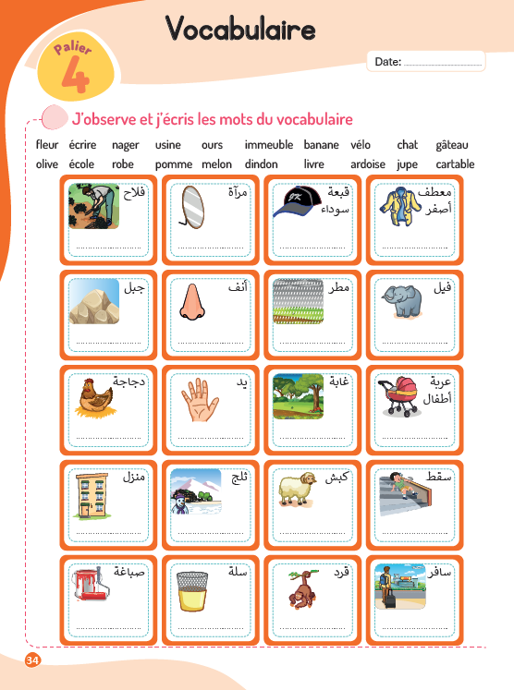
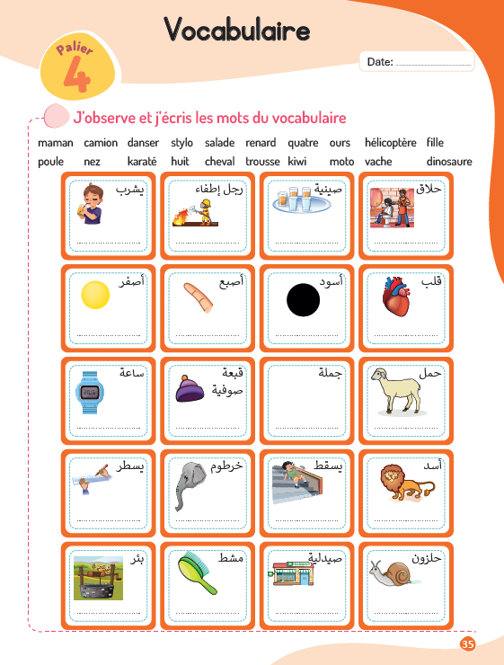
1. Rituel
2. Vocabulaire
3. Lecture
4.Ecriture
5.Pratique autonome
6.Jeu
Faire l’activité collectivement on utilisant la liste du vocabulaire du PPT( le vocabulaire présenté dans le livret est erroné). Demander aux élèves de chercher les mots
convenables dans la liste projetée. (voir la diapositive suivante) .

Slide 57
1. Rituel
2. Vocabulaire
3. Lecture
4.Ecriture
5.Pratique autonome
6.Jeu
Cherchez dans les listes les mots convenables aux mots du vocabulaire qu’on a vus aujourd’hui.
Annexe du vocabulaire
page 34
voyager | Singe | panier | forêt | maison | manteau jaune | éléphant | peinture | poulet | tomber
mouton | nez | main | poussette | pluie | Agriculteur | miroir | montagne | chapeau | neige
page 35
Boire | pharmacie | tomber | trompe | escargot | bonnet | jaune | montre | noir | plateau
peigne | puits | lion | tracer | agneau | phrase | doigt | coiffeur | cœur | pompier

Slide 58
Lecture - Ecriture
Présentation des graphèmes complexes:
é-er-ez-et-ier
الإعداد المادي للأستاذ

Slide 59
1. Rituel
2. Vocabulaire
3. Lecture
4.Ecriture
5.Pratique autonome
6.Jeu
Nous allons apprendre à lire des graphèmes complexes , puis les utiliser pour lire des mots ( pseudo-mots et mots).
é-er-ez-et-ier

Slide 60
1. Rituel
2. Vocabulaire
3. Lecture
4.Ecriture
5.Pratique autonome
6.Jeu
Aujourd’hui, nous allons voir les graphèmes é-er-ez-et-ier
L’enseignant (e) passe à l’écran suivant sans explications.
é-er-ez-et-ier

Slide 61
1. Rituel
2. Vocabulaire
3. Lecture
4.Ecriture
5.Pratique autonome
6.Jeu
é
« e » avec accent aigu fait le son « é ».

Slide 62
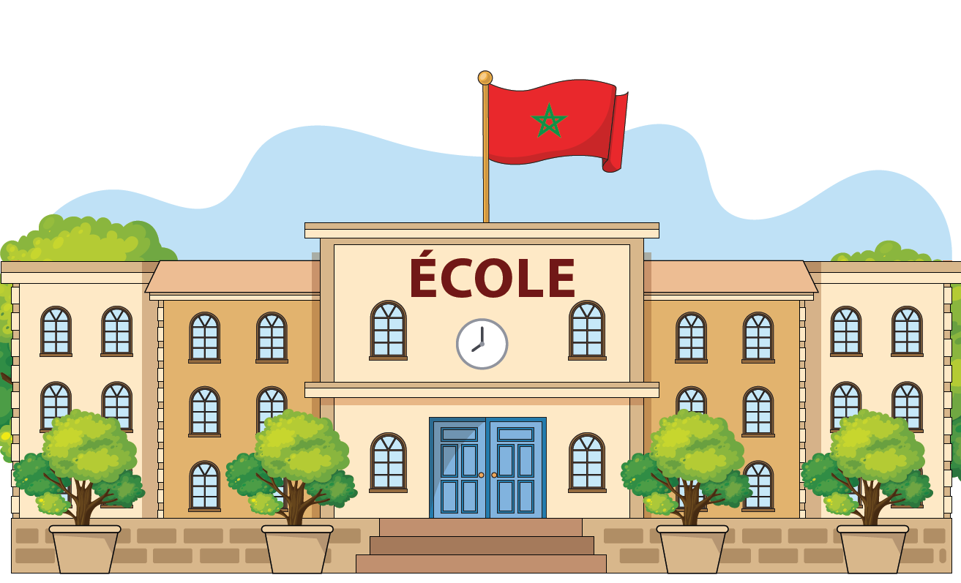
1. Rituel
2. Vocabulaire
3. Lecture
4.Ecriture
5.Pratique autonome
6.Jeu
« é» comme dans le mot « école ». Lisons ensemble: « é » « école ».
é
école

Slide 63
1. Rituel
2. Vocabulaire
3. Lecture
4.Ecriture
5.Pratique autonome
6.Jeu
Quand « e » est devant « r », elles font aussi le son « é »
er

Slide 64
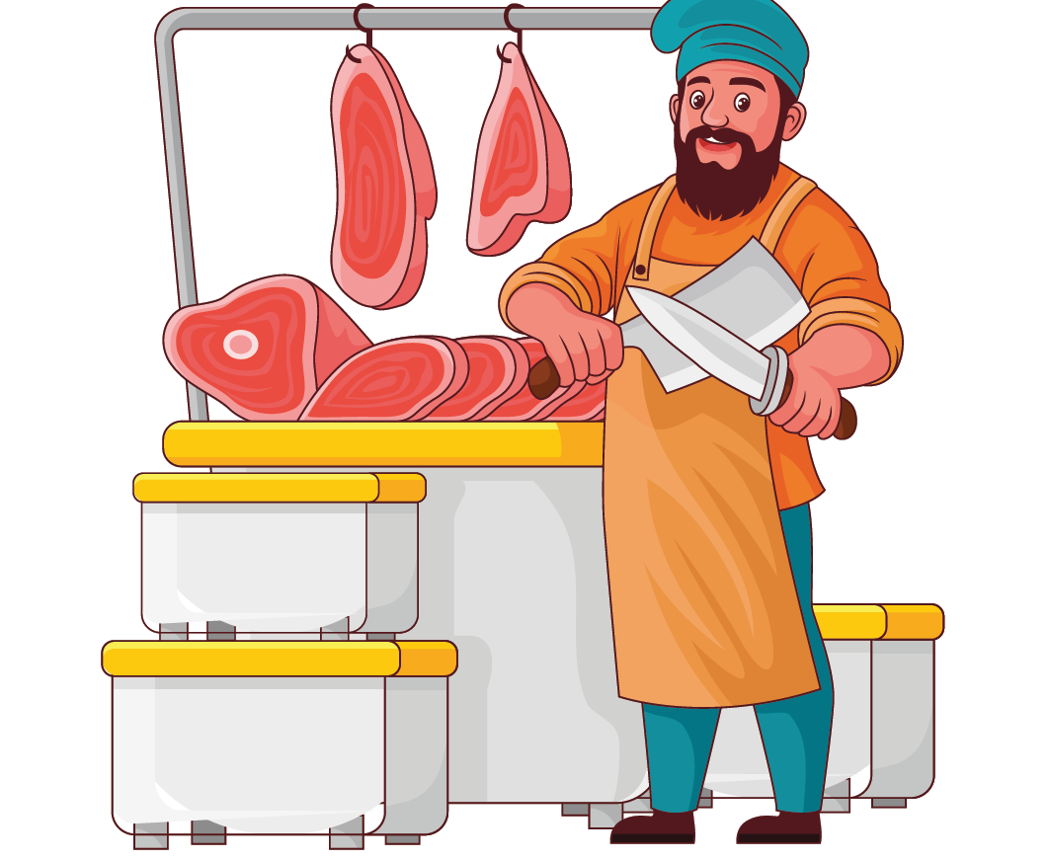
1. Rituel
2. Vocabulaire
3. Lecture
4.Ecriture
5.Pratique autonome
6.Jeu
« er » comme dans le mot « boucher ». Lisons ensemble: er - boucher .
le son « é» s’écrit avec 2 lettres : e et r
er
boucher

Slide 65
1. Rituel
2. Vocabulaire
3. Lecture
4.Ecriture
5.Pratique autonome
6.Jeu
Quand « e» est devant t elles font aussi le son « é »Le son « é » s’écrit avec 2 lettres : e et t
et

Slide 66
1. Rituel
2. Vocabulaire
3. Lecture
4.Ecriture
5.Pratique autonome
6.Jeu
« et » comme dans poulet. Lisons ensemble: « et » « poulet ».
et
poulet

Slide 67
1. Rituel
2. Vocabulaire
3. Lecture
4.Ecriture
5.Pratique autonome
6.Jeu
Quand « e» est devant z elles font aussi le son « é ».Le son « é » s’écrit avec 2 lettres : e et z
ez

Slide 68
1. Rituel
2. Vocabulaire
3. Lecture
4.Ecriture
5.Pratique autonome
6.Jeu
« ez» comme dans « écoutez ». Lorsque j’explique je vous dis d’écouter. À l’impératif
on dit: écoutez ! Lisons ensemble: « ez» « écoutez ».
ez
écoutez

Slide 69
1. Rituel
2. Vocabulaire
3. Lecture
4.Ecriture
5.Pratique autonome
6.Jeu
Quand « i » est devant « er », cela fait aussi le son « yé » [je].
Le son « ier » s’écrit avec i et 2 lettres : e et r
ier

Slide 70
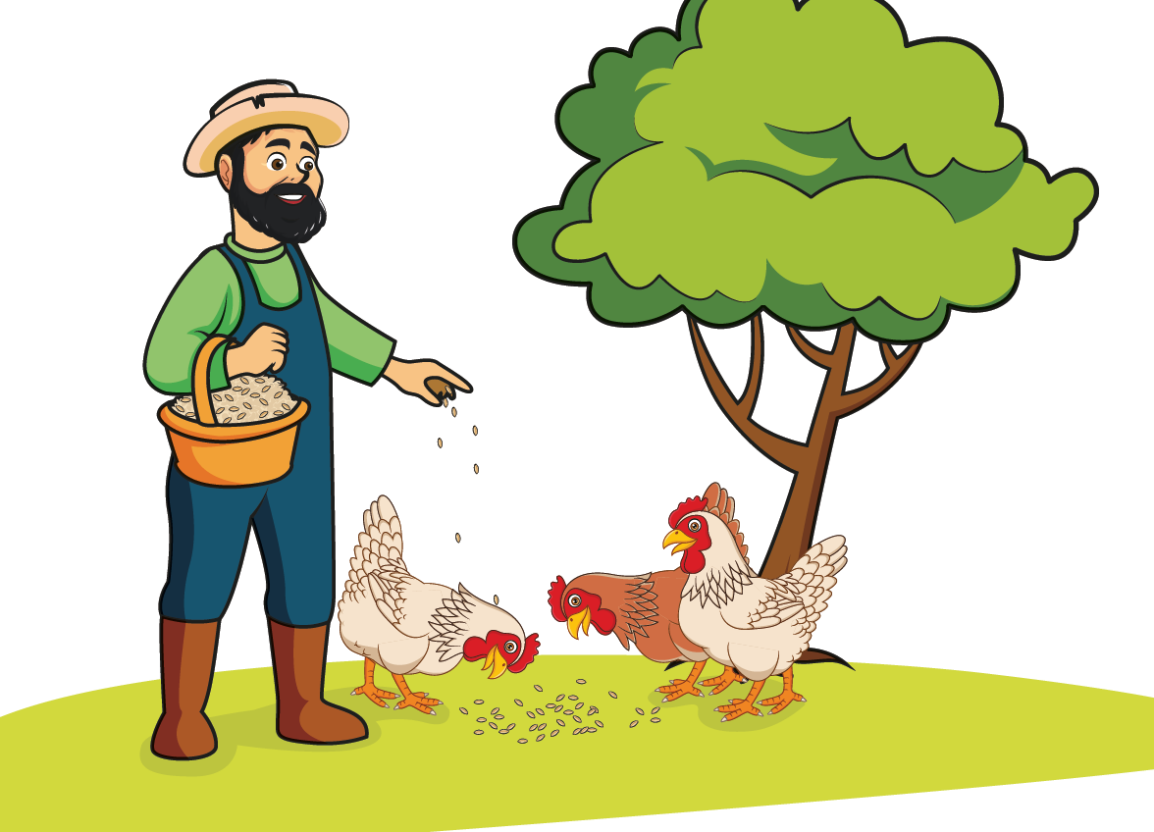
1. Rituel
2. Vocabulaire
3. Lecture
4.Ecriture
5.Pratique autonome
6.Jeu
« ier » comme dans fermier. Lisons ensemble: « ier » « fermier ».
ier
fermier

Slide 71
1. Rituel
2. Vocabulaire
3. Lecture
4.Ecriture
5.Pratique autonome
6.Jeu
Maintenant relisons les graphèmes et les mots ensemble.
é école
ez nez
er boucher
et poulet
ier fermier

Slide 72
1. Rituel
2. Vocabulaire
3. Lecture
4.Ecriture
5.Pratique autonome
6.Jeu
Qui veut passer au tableau pour lire?
é école
ez nez
er boucher
et poulet
ier fermier

Slide 73
Rebrassage de lecture (1)
Lecture de mots contenant les graphèmes complexes: é-er-ez-et-ier
الإعداد المادي للأستاذ

Slide 74

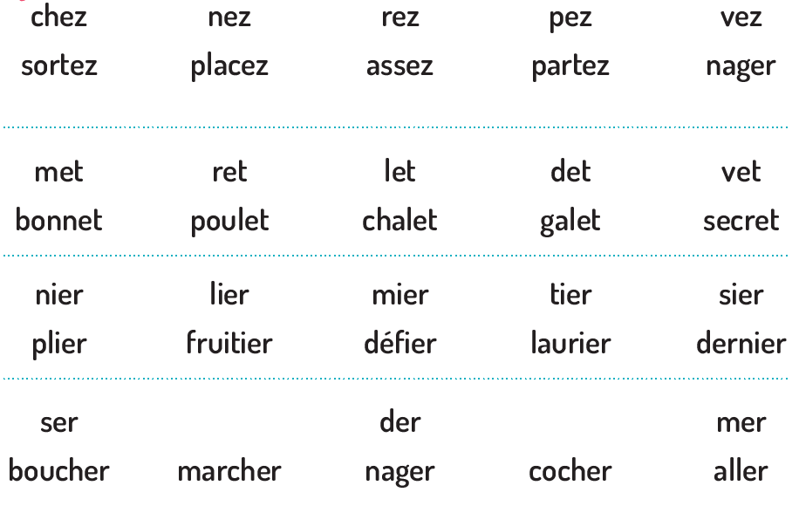
1. Rituel
2. Vocabulaire
3. Lecture
4.Ecriture
5.Pratique autonome
6.Jeu
  Je vais vous montrer comment lire les syllabes. Écoutez attentivement.
  L’enseignant lit l’arbre des syllabes en pointant les lettres.

Slide 75
1. Rituel
2. Vocabulaire
3. Lecture
4.Ecriture
5.Pratique autonome
6.Jeu
  Lisons ensemble..

Slide 76
1. Rituel
2. Vocabulaire
3. Lecture
4.Ecriture
5.Pratique autonome
6.Jeu
  Qui veut lire les syllabes ?
  L’enseignant (e) désigne trois élèves pour lire.

Slide 77

Rebrassage de lecture (2)
Le jeu du duel
الإعداد المادي للأستاذ

Slide 78
1. Rituel
2. Vocabulaire
3. Lecture
4.Ecriture
5.Pratique autonome
6.Jeu
Vous allez passer au tableau pour jouer à deux. Un élève montre quatre mots, un après l’autre, et l’autre lit les mots. Par la suite les rôles seront échangés.
  .
Je montre 4 mots ou syllabes au hasard
Je lis les mots
ou les syllabes

Slide 79

1. Rituel
2. Vocabulaire
3. Lecture
4.Ecriture
5.Pratique autonome
6.Jeu
Maintenant, on va commencer le jeu. Qui veut passer au tableau?
L’enseignant(e) désigne deux élèves à chaque fois. Nommer un gagnant à chaque passage et encourager les deux .
.
  .

Slide 80
Lecture
des mots-outils
À côté- puis - lui
الإعداد المادي للأستاذ

Slide 81
1. Rituel
2. Vocabulaire
3. Lecture
4.Ecriture
5.Pratique autonome
6.Jeu
  Nous allons apprendre de nouveaux mots outils.
À côté- puis - lui

Slide 82
1. Rituel
2. Vocabulaire
3. Lecture
4.Ecriture
5.Pratique autonome
6.Jeu
  “à côté ”. lisons ensemble ” à côté ” .
à côté

Slide 83

1. Rituel
2. Vocabulaire
3. Lecture
4.Ecriture
5.Pratique autonome
6.Jeu
Le poulet est à côté du pommier. Qui veut répéter la phrase?
Le poulet est à côté du pommier.

Slide 84

1. Rituel
2. Vocabulaire
3. Lecture
4.Ecriture
5.Pratique autonome
6.Jeu
  Observez bien “à côté”
  ”.
Passer à la diapositive suivante après 5 secondes.
à côté

Slide 85

1. Rituel
2. Vocabulaire
3. Lecture
4.Ecriture
5.Pratique autonome
6.Jeu
  Fermez les yeux et visualisez comment s’écrit “à côté”
  ”
Passer à la diapositive suivante après 5 secondes.

Slide 86
1. Rituel
2. Vocabulaire
3. Lecture
4.Ecriture
5.Pratique autonome
6.Jeu
  Écrivez le mot sur vos ardoises.

Slide 87
1. Rituel
2. Vocabulaire
3. Lecture
4.Ecriture
5.Pratique autonome
6.Jeu
Corrigez. « à côté »
à côté

Slide 88
1. Rituel
2. Vocabulaire
3. Lecture
4.Ecriture
5.Pratique autonome
6.Jeu
  “ puis ”. Lisons ensemble ”puis ” . Qui veut lire “puis ”?
  L’enseignant (e) désigne trois élèves pour lire .
puis

Slide 89
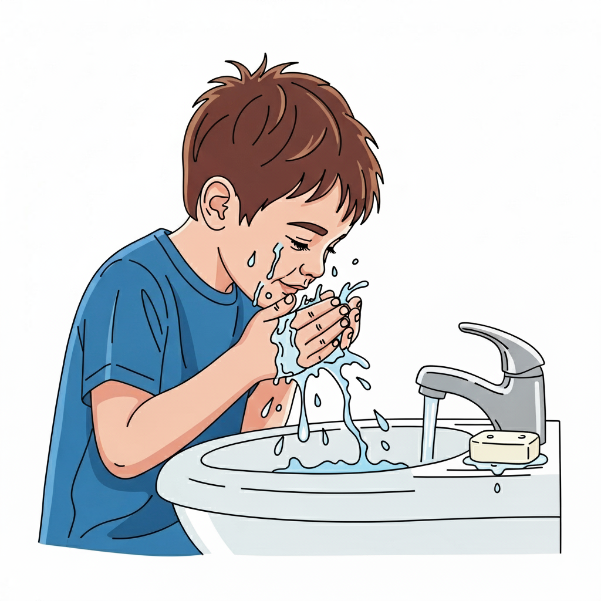
1. Rituel
2. Vocabulaire
3. Lecture
4.Ecriture
5.Pratique autonome
6.Jeu
Je me réveille puis je me lave le visage . Qui veut lire?
Je me réveille puis je me lave le visage .

Slide 90
1. Rituel
2. Vocabulaire
3. Lecture
4.Ecriture
5.Pratique autonome
6.Jeu
  Observez bien “ puis”.
Passer à la diapositive suivante après 5 secondes.
puis

Slide 91
1. Rituel
2. Vocabulaire
3. Lecture
4.Ecriture
5.Pratique autonome
6.Jeu
  Fermez les yeux et visualisez comment s’écrit”puis ”
Passer à la diapositive suivante après 5 secondes.

Slide 92
1. Rituel
2. Vocabulaire
3. Lecture
4.Ecriture
5.Pratique autonome
6.Jeu
  Écrivez le mot sur vos ardoises.

Slide 93
1. Rituel
2. Vocabulaire
3. Lecture
4.Ecriture
5.Pratique autonome
6.Jeu
Corrigez. «puis »
puis

Slide 94
1. Rituel
2. Vocabulaire
3. Lecture
4.Ecriture
5.Pratique autonome
6.Jeu
  Je vais relire les mots. Écoutez attentivement.
puis lui ces
il y a mais mes
beaucoup à côté

Slide 95
1. Rituel
2. Vocabulaire
3. Lecture
4.Ecriture
5.Pratique autonome
6.Jeu
  Qui veut passer au tableau pour lire
puis lui ces
il y a mais mes
beaucoup à côté

Slide 96
Lecture de phrases .
الإعداد المادي للأستاذ

Slide 97
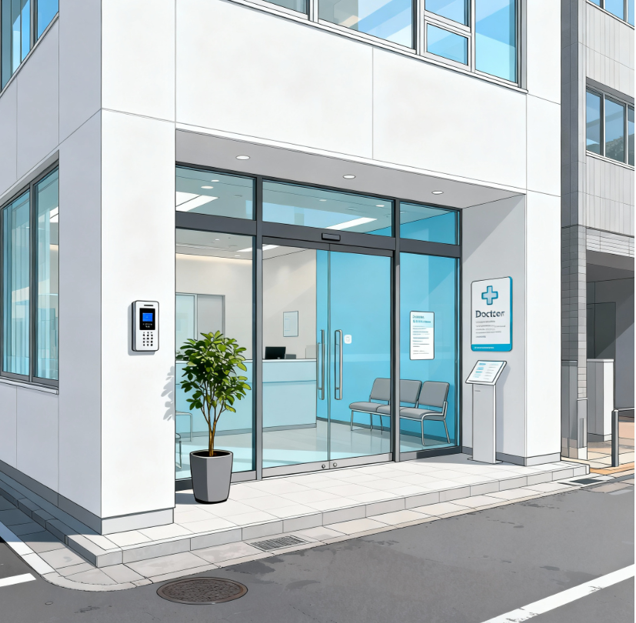
1. Rituel
2. Vocabulaire
3. Lecture
4.Ecriture
5.Pratique autonome
6.Jeu
Je vais lire la phrase. Écoutez attentivement. Lisons ensemble..
Le cabinet du docteur est au rez-de-chaussée

Slide 98
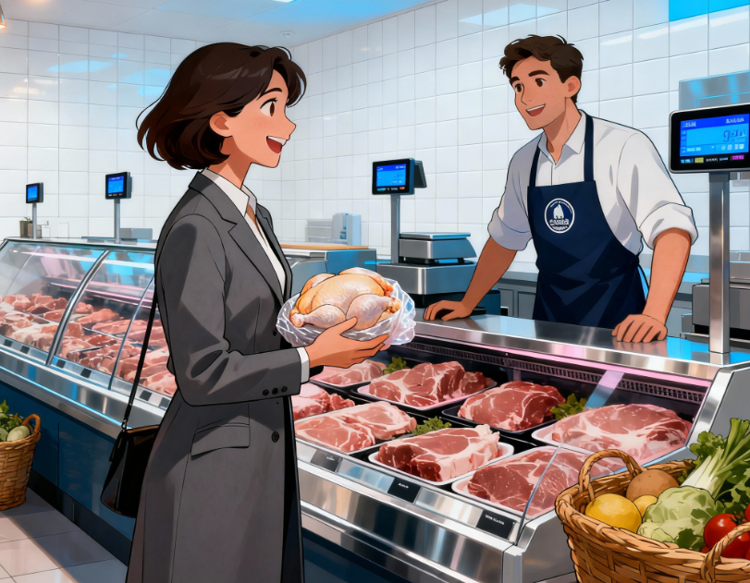
1. Rituel
2. Vocabulaire
3. Lecture
4.Ecriture
5.Pratique autonome
6.Jeu
Je vais lire la phrase. Écoutez attentivement. Lisons ensemble.
La dame est chez le boucher. Elle achète un poulet.

Slide 99
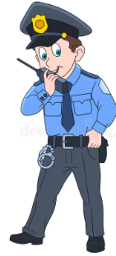

1. Rituel
2. Vocabulaire
3. Lecture
4.Ecriture
5.Pratique autonome
6.Jeu
Je vais lire la phrase. Écoutez attentivement. Lisons ensemble.
Ce policier a un sifflet .
un sifflet

Slide 100
1. Rituel
2. Vocabulaire
3. Lecture
4.Ecriture
5.Pratique autonome
6.Jeu
Je vais lire la phrase. Écoutez attentivement. Lisons ensemble.
Le fermier nourrit les poulets.

Slide 101
1. Rituel
2. Vocabulaire
3. Lecture
4.Ecriture
5.Pratique autonome
6.Jeu
Qui veut passer au tableau pour lire?
L’enseignant (e) désigne des élèves chacun lit une phrase
Le cabinet du docteur est au rez-de-chaussée.
La dame va chez le boucher pour acheter un poulet.
Le fermier ramasse les pommes dans un panier.
Ce policier a un sifflet bleu.
Le fermier nourrit les poulets.

Slide 102
Ecriture- copie
Dictée de mots.
الإعداد المادي للأستاذ

Slide 103
1. Rituel
2. Vocabulaire
3. Lecture
4.Ecriture
5.Pratique autonome
6.Jeu
  Nous allons apprendre à écrire sous dictée des mots .
L’école- le boucher – le fermier

Slide 104
1. Rituel
2. Vocabulaire
3. Lecture
4.Ecriture
5.Pratique autonome
6.Jeu
  L’école. Lisons ensemble: l’école
L'école

Slide 105
1. Rituel
2. Vocabulaire
3. Lecture
4.Ecriture
5.Pratique autonome
6.Jeu
  Ecrivez sur vos ardoises.

Slide 106
1. Rituel
2. Vocabulaire
3. Lecture
4.Ecriture
5.Pratique autonome
6.Jeu
  Levez vos ardoises.
  Fournir une rétroaction positive ou corrective.
L’école

Slide 107
1. Rituel
2. Vocabulaire
3. Lecture
4.Ecriture
5.Pratique autonome
6.Jeu
  Le poulet . Lisons ensemble: le poulet
Le poulet

Slide 108
1. Rituel
2. Vocabulaire
3. Lecture
4.Ecriture
5.Pratique autonome
6.Jeu
  Ecrivez le mot sur vos ardoises.

Slide 109
1. Rituel
2. Vocabulaire
3. Lecture
4.Ecriture
5.Pratique autonome
6.Jeu
  Levez vos ardoises.
  Fournir une rétroaction positive ou corrective.
Le poulet

Slide 110
1. Rituel
2. Vocabulaire
3. Lecture
4.Ecriture
5.Pratique autonome
6.Jeu
  Le fermier . Lisons ensemble: le fermier
Le fermier

Slide 111
1. Rituel
2. Vocabulaire
3. Lecture
4.Ecriture
5.Pratique autonome
6.Jeu
  Ecrivez le mot sur vos ardoises.

Slide 112
1. Rituel
2. Vocabulaire
3. Lecture
4.Ecriture
5.Pratique autonome
6.Jeu
  Levez vos ardoises.
  Fournir une rétroaction positive ou corrective.
Le fermier

Slide 113
Pratique autonome
Je m’exerce sur mon cahier d’activités .
الإعداد المادي للأستاذ

Slide 114
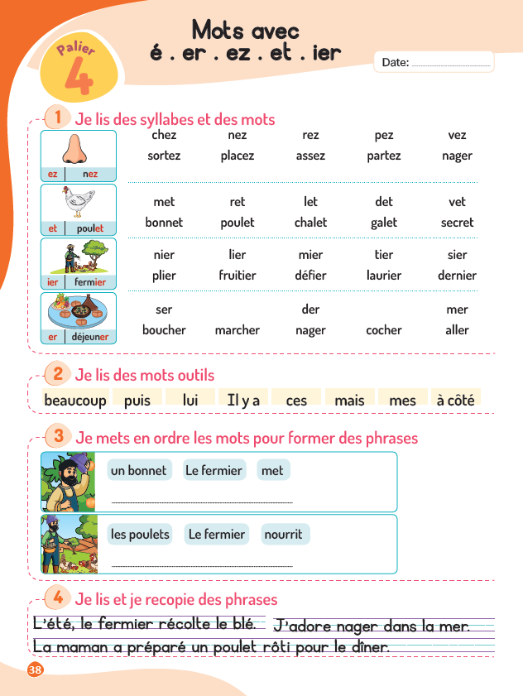
1. Rituel
2. Vocabulaire
3. Lecture
4.Ecriture
5.Pratique autonome
6.Jeu
Prenez l’activité 01, page 38.

Slide 115
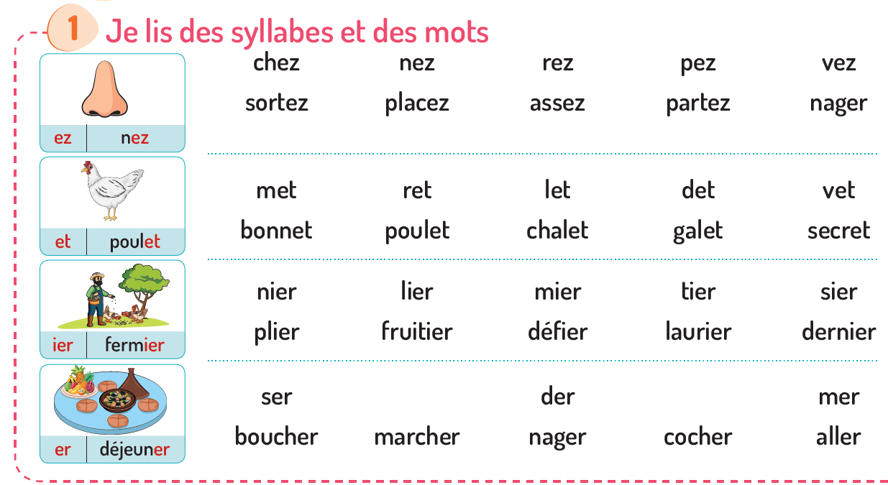
1. Rituel
2. Vocabulaire
3. Lecture
4.Ecriture
5.Pratique autonome
6.Jeu
Activité 1 . Lisez à votre voisin à voix basse . Ensuite, échangez les rôles.
L’enseignant (e ) circule entre les rangs et donne une rétroaction positive ou corrective.

Slide 116
1. Rituel
2. Vocabulaire
3. Lecture
4.Ecriture
5.Pratique autonome
6.Jeu
Prenez l’activité 2 , page 38.

Slide 117
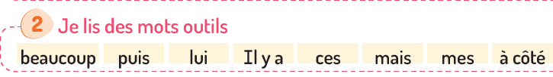
1. Rituel
2. Vocabulaire
3. Lecture
4.Ecriture
5.Pratique autonome
6.Jeu
Activité 2 : Lisez à votre voisin à voix basse . Ensuite, échangez les rôles.
L’enseignant (e ) circule entre les rangs et donne une rétroaction positive ou corrective.

Slide 118
1. Rituel
2. Vocabulaire
3. Lecture
4.Ecriture
5.Pratique autonome
6.Jeu
Prenez l’activité 3 , page 38.

Slide 119
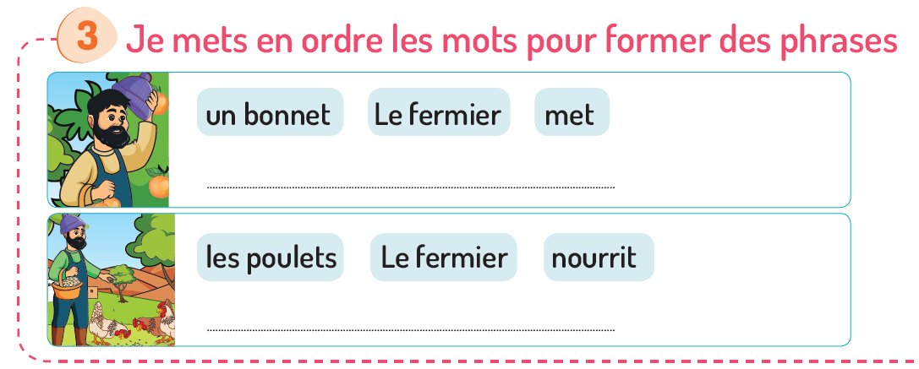
1. Rituel
2. Vocabulaire
3. Lecture
4.Ecriture
5.Pratique autonome
6.Jeu
Activité 3 : mettez en ordre les mots pour former des phrases.

Slide 120
1. Rituel
2. Vocabulaire
3. Lecture
4.Ecriture
5.Pratique autonome
6.Jeu
Prenez l’activité 4 page 38

Slide 121

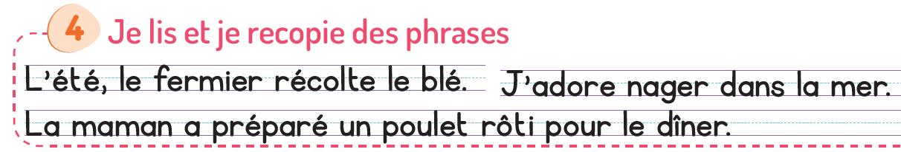
1. Rituel
2. Vocabulaire
3. Lecture
4.Ecriture
5.Pratique autonome
6.Jeu
Lisez les mots et la phrase et recopiez les dans votre cahier de maison .
Travail individuel. Terminer la copie à la maison .

Slide 122

1. Rituel
2. Vocabulaire
3. Lecture
4.Ecriture
5.Pratique autonome
6.Jeu
À la maison, terminez les activités de la page 38. Notez les devoirs
Je suis autonome:
J’écris les mots du vocabulaire, p38;
Je relis: 1- 2- page 38 ;
Je mets en ordre les phrases :3 page 38
Je recopie: 4 p 38.

Slide 123
Jeux
Cartes flash
الإعداد المادي للأستاذ

Slide 124

1. Rituel
2. Vocabulaire
3. Lecture
4.Ecriture
5.Pratique autonome
6.Jeu
Nous allons jouer au jeu de « cartes flash »
Le professeur explique les règles du jeu selon la fiche descriptive du jeu.

Slide 125
1. Rituel
2. Vocabulaire
3. Lecture
4.Ecriture
5.Pratique autonome
6.Jeu
Maintenant, on va commencer le jeu.
L’enseignant ( e ) dit une syllabe ou un mot et demande au premier joueur de chercher la carte convenable. L’élève à trois chances , le gagnant sera celui qui trouvera la bonne carte.

Slide 126

Jeu cartes flash
Objectifs de l’activité:
Reconnaître et lire des mots et des syllabes ;
Mémoriser la graphie des syllabes et des mots.
Le outils: carte de syllabes , de mots;
La durée: de 10 à 12mn(deux fois/semaine au minimum)
Les étapes de l’activité:
L’enseignant fait retourner neuf cartes de syllabes ou de mots de façon qu’ils n’apparaissent pas. L'enseignant dit le mot ou la syllabe et demande au premier élève de trouver la carte désignée.
L’apprenant dévoile la carte en la montrant à l’enseignant et à toute la classe, puis il la lit;
Si la carte levée n’est pas la bonne , l’enseignant demande: quelle est la syllabe/le mot recherché? Quelle est la syllabe/le mot sur la carte? Puis il remet la carte à sa place. l’apprenant a trois chances pour trouver la carte correcte;
Si l’apprenant ne trouve pas la carte demandée, un autre apprenant l’aide; une fois la bonne carte retrouvée et la syllabe/le mot reconnu, on la remet à sa place;
Après, l’enseignant dit un autre mot/syllabe et un autre apprenant se présente pour la trouver.
L’enseignant répète l’activité, change l’emplacement des cartes et demande aux autres groupes de participer au jeu.

Slide 127
1. Rituel
2. Vocabulaire
3. Lecture
4.Ecriture
5.Pratique autonome
6.Jeu
La séance d’aujourd’hui est terminée
A demain !

Slide 128
Réflexions de l’enseignant
Je note mes observations dans le cahier-journal
الإعداد المادي للأستاذ

Slide 129


A la fin de la séance d’aujourd’hui, au moins 80% des élèves devraient être capables de :
Comprendre et produire les mots du vocabulaire
Lire et écrire les syllabes et les mots présentés.
Les objectifs de ma séance ont-ils été atteints ?
Sinon, pourquoi ?
Que faudrait-il faire pour les prochaines séances ?

